Slide 1
bizBox partnerski dogodek 2025
NOVA DOBA. NOVI USPEHI.

Slide 2
Agenda
11:00
OBVEZNI E-RAČUNI IN FISKALIZACIJA ZA HRVAŠKO
8:30
REGISTRACIJA
11:30
ZAKON O E-RAČUNIH V SLOVENIJI
9:00
UVODNI NAGOVOR
11:50
ODPRTA VPRAŠANJA
9:15
OD ONBORDING-A DO UPORABE (BIZBOX 2.0)
12:30
ZAKLJUČEK IN POVZETEK
9:45
NOV BIZBOX PARTNERSKI MODEL
13:15
KOSILO/NEFORMALNO DRUŽENJE
10:30
ODMOR (MALICA)
14:30
PREDSTAVITEV GOLFA (za prijavljene)

Slide 3
Od onboardinga-a do uporabe
(bizBox 2.0)
bizBox partnerski dogodek 2025
PETER ZORKO

Slide 4




bizBox 2.0 - Zakaj?

Slide 5

bizBox 2.0 - Kaj?
Tehnološka platforma
Način prodaje – prilagoditev za različne regije in tipe strank
Partnerski program – standardiziran program z vodiči, stopnjami,...
Onboarding – standardiziran, hiter in avtomatiziran proces
Helpdesk & podpora – večkanalna, podatkovno vodena, z bazo znanja
Ceniki & poslovni model – enotna, pregledna struktura
Organizacija & procesi – usklajenost ekip v vseh regijah, skupni KPI-ji

Slide 6



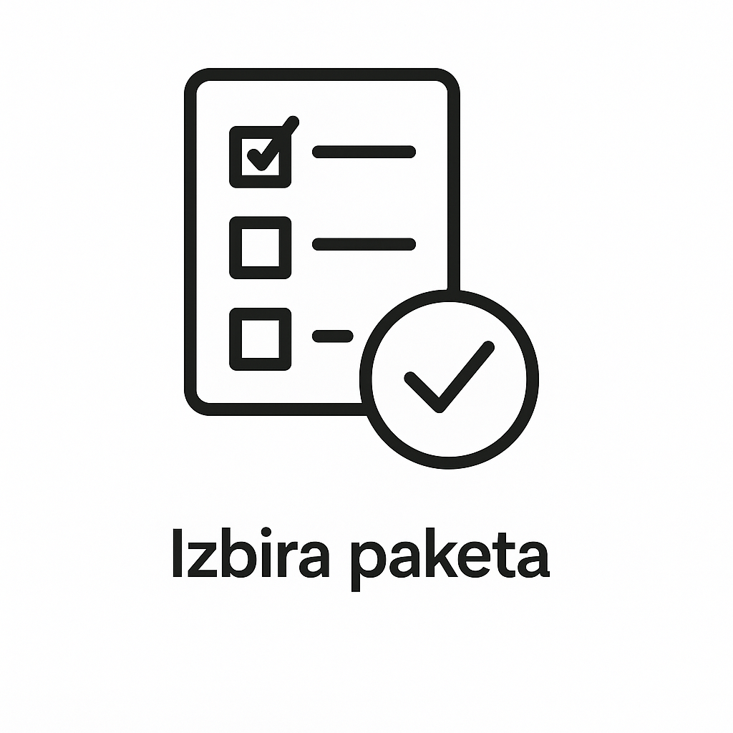
Registracija in onboarding
Zmanjšujemo čas potreben za uspešno registracijo
Zagotavljamo en neprekinjen flow
Isti registracijski postopek za vse kanale

Slide 7
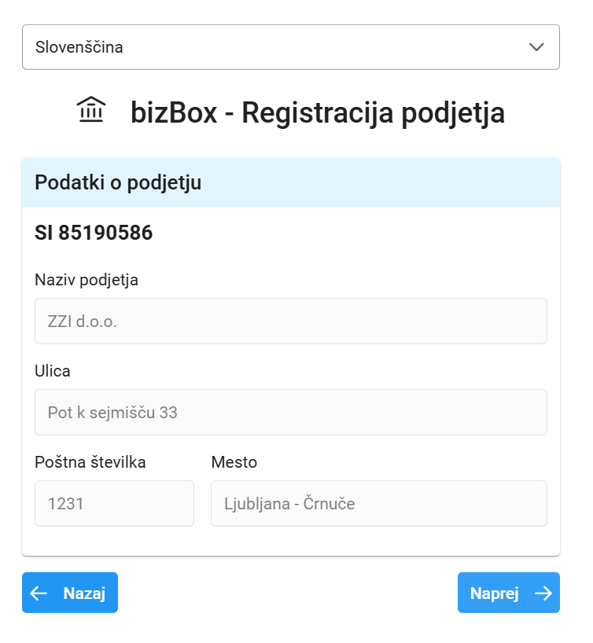
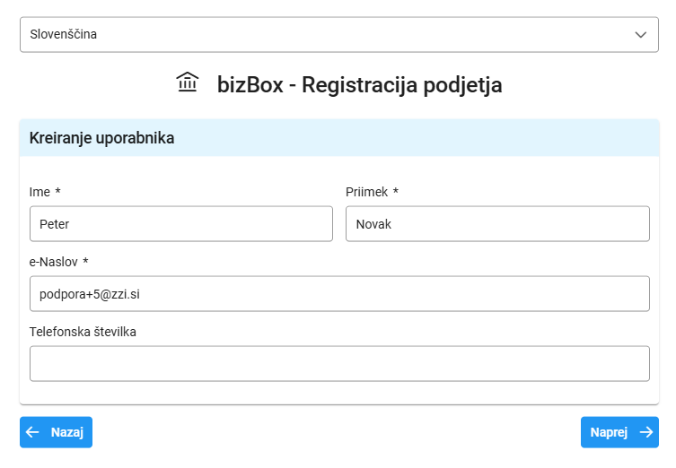
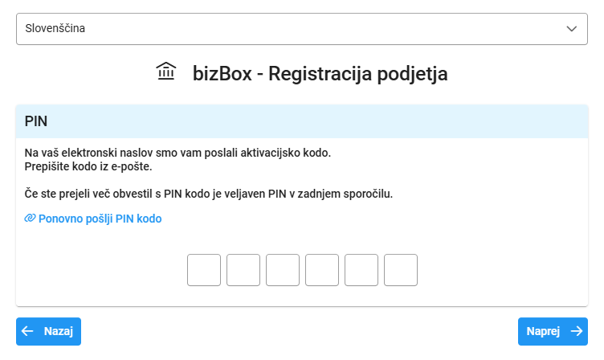
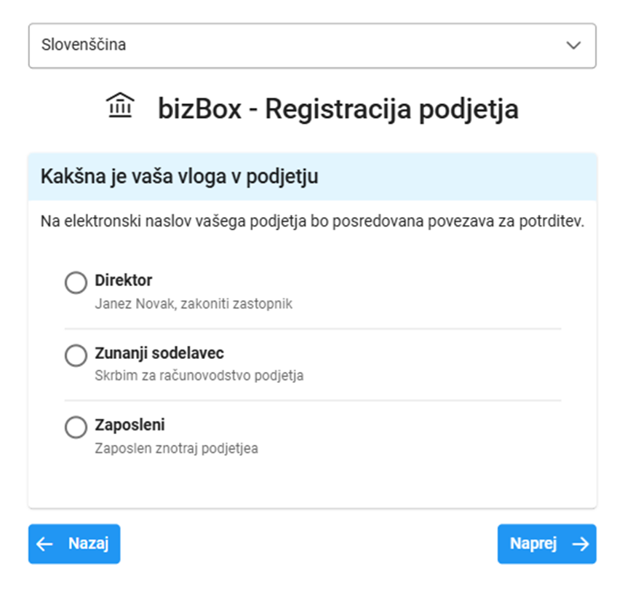
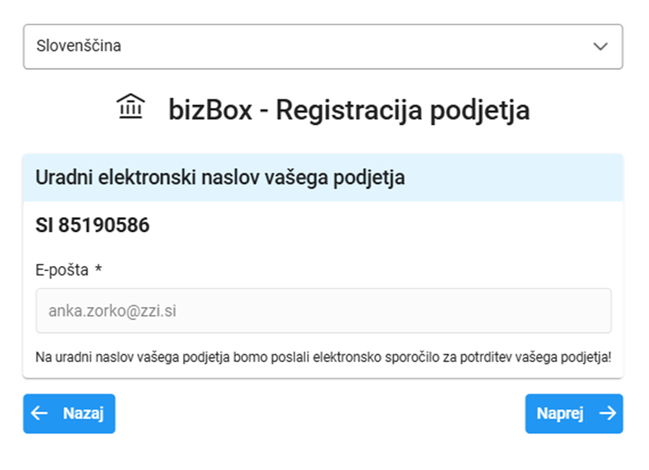
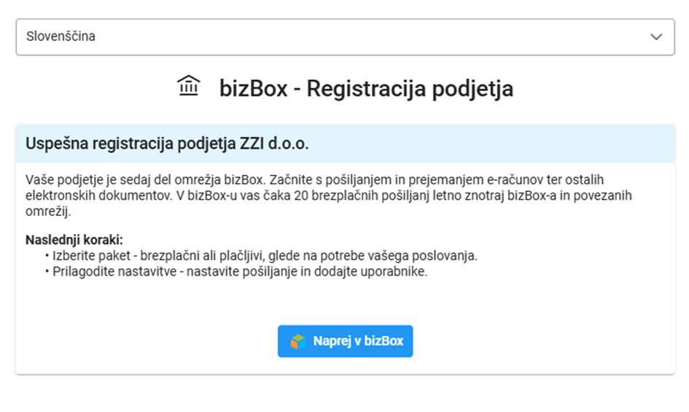

Slide 8
Podpora strankam in partnerjem
Zakaj prenova?
Obstoječi model podpore temelji na e-pošti in telefonu → počasno reševanje in visoki stroški
Pomanjkanje self-service možnosti → stranke ne morejo same najti rešitev
Omejena preglednost podatkov
Zahteve po hitrejši, fleksibilni in večkanalni podpori uporabnikom
Glavni cilji
Vzpostaviti self-service portal z bazo znanja in avtomatizacijo
Uvesti orodje za večkanalno podporo
Omogočiti podatkovno vodeno odločanje s napredno analitiko
Izboljšati odzivnost, preglednost in zadovoljstvo strank
Online oddajanje ticket-ov

Slide 9
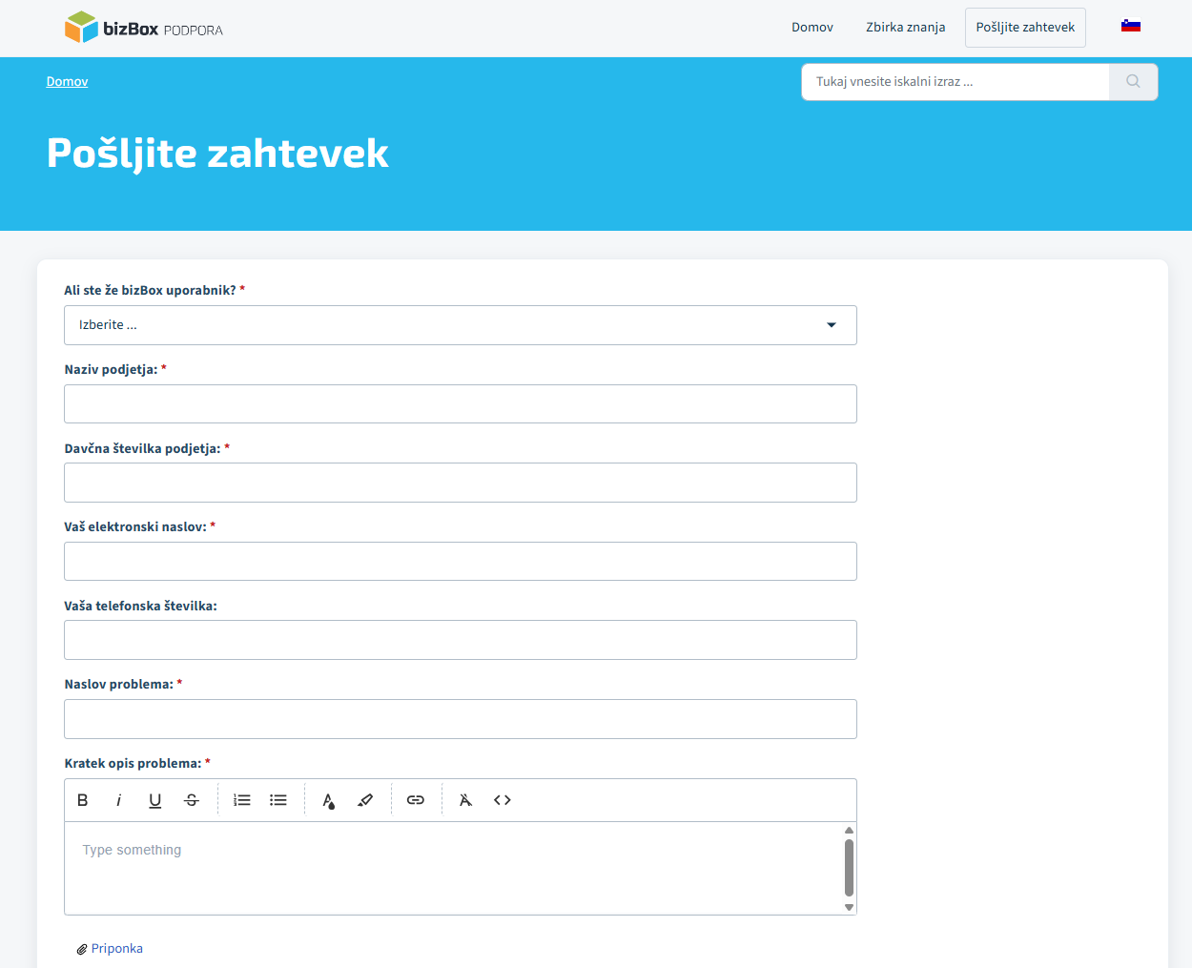
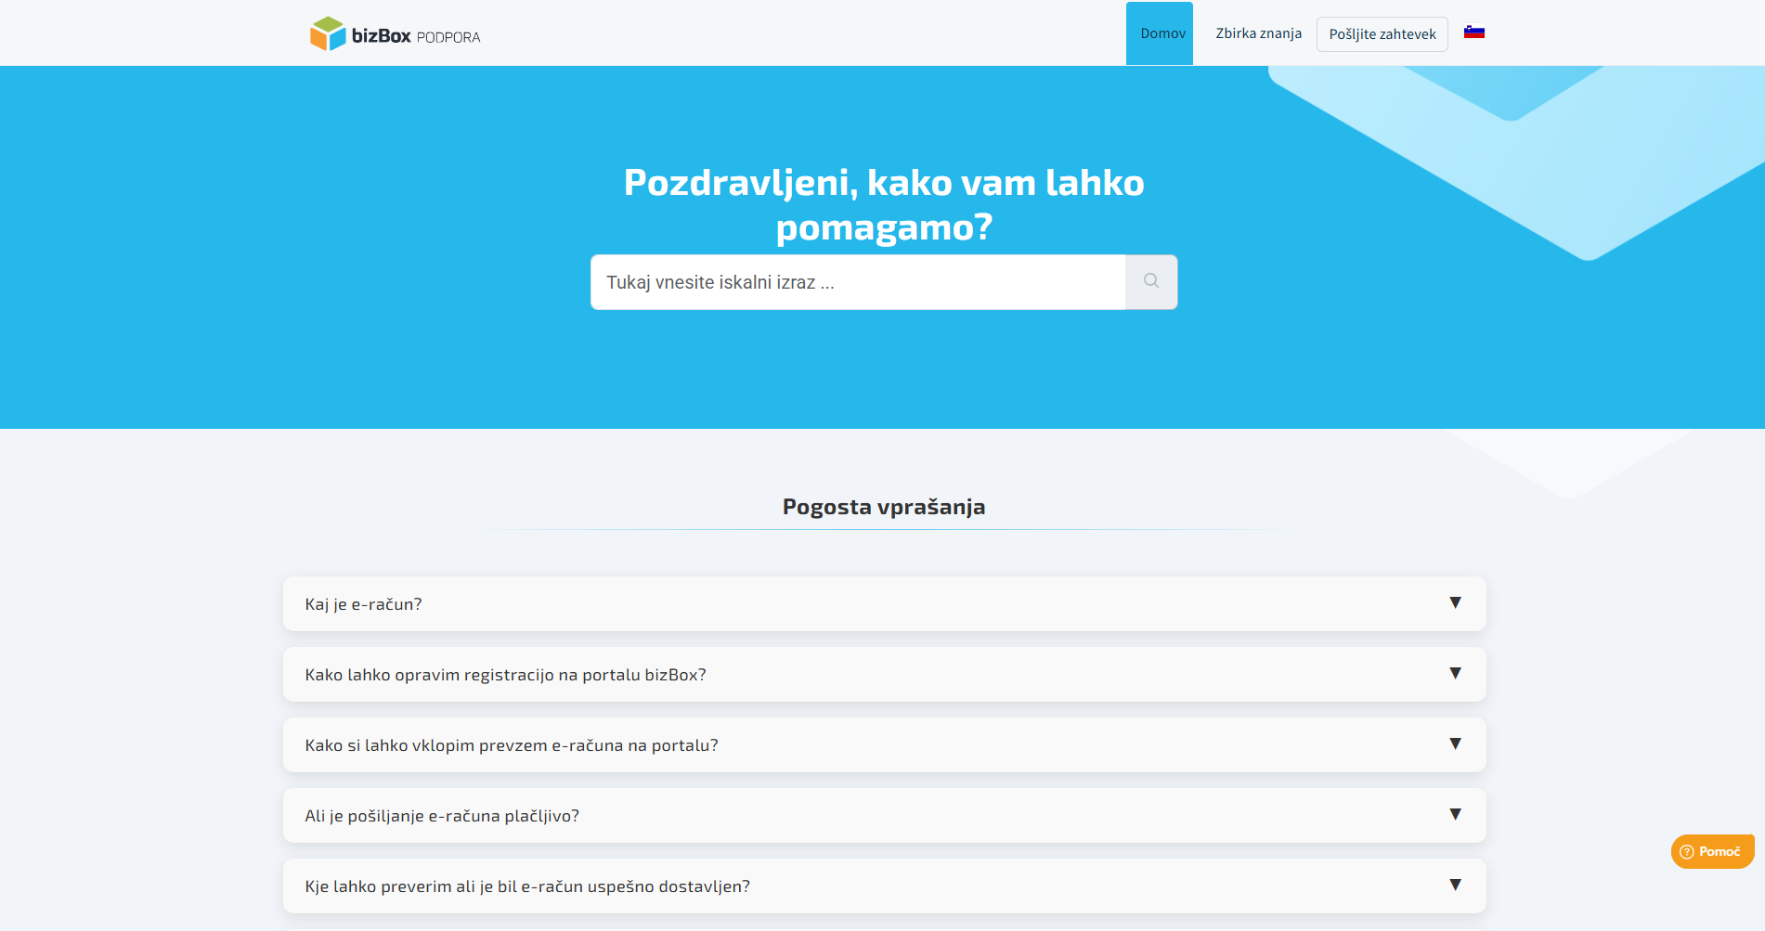
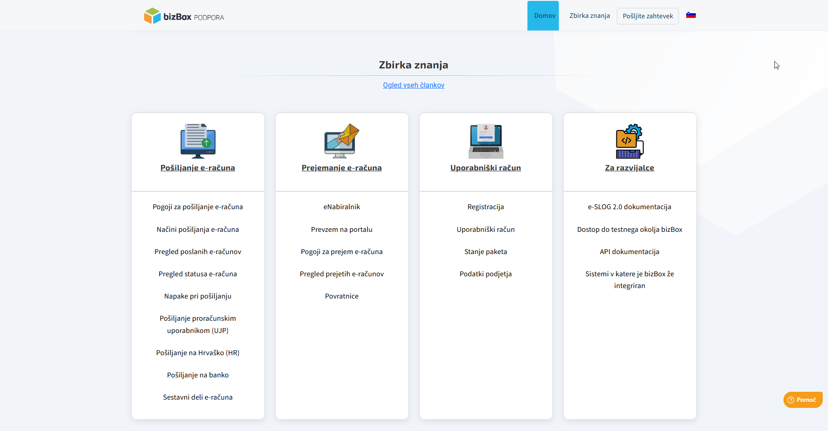
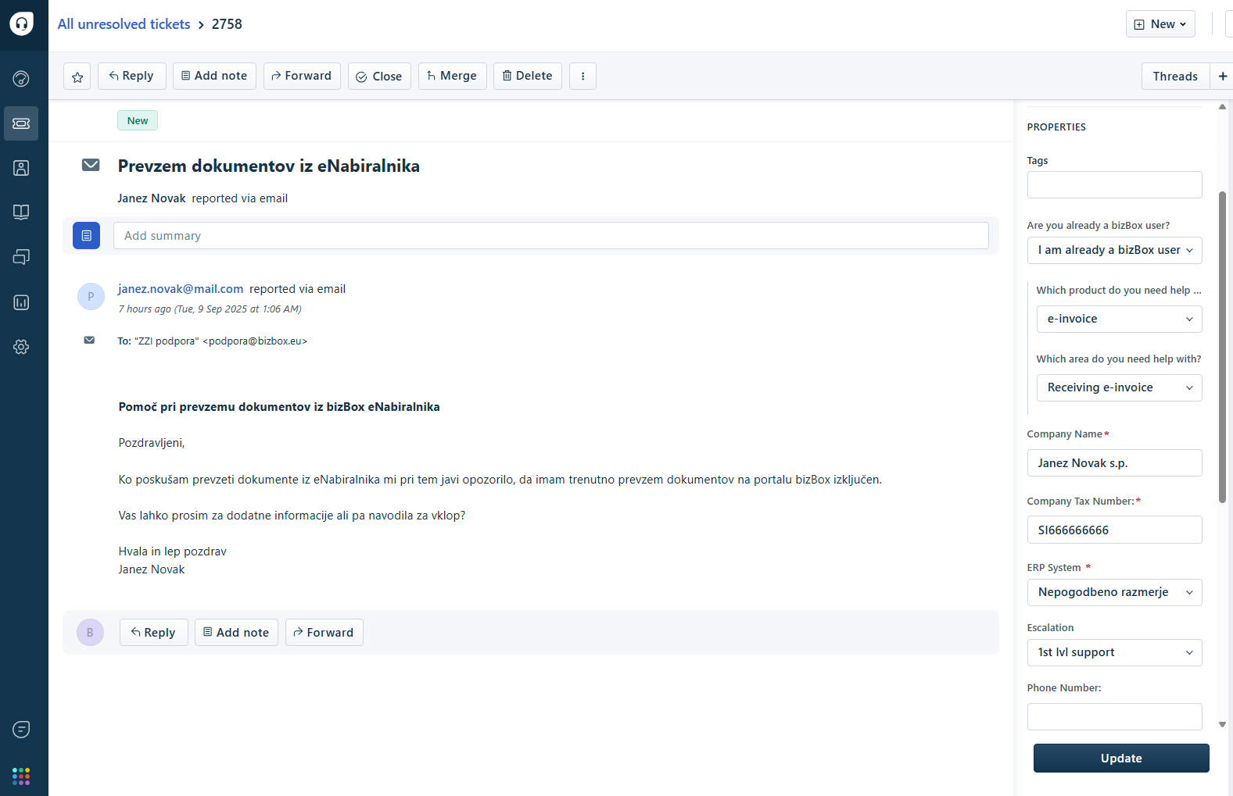
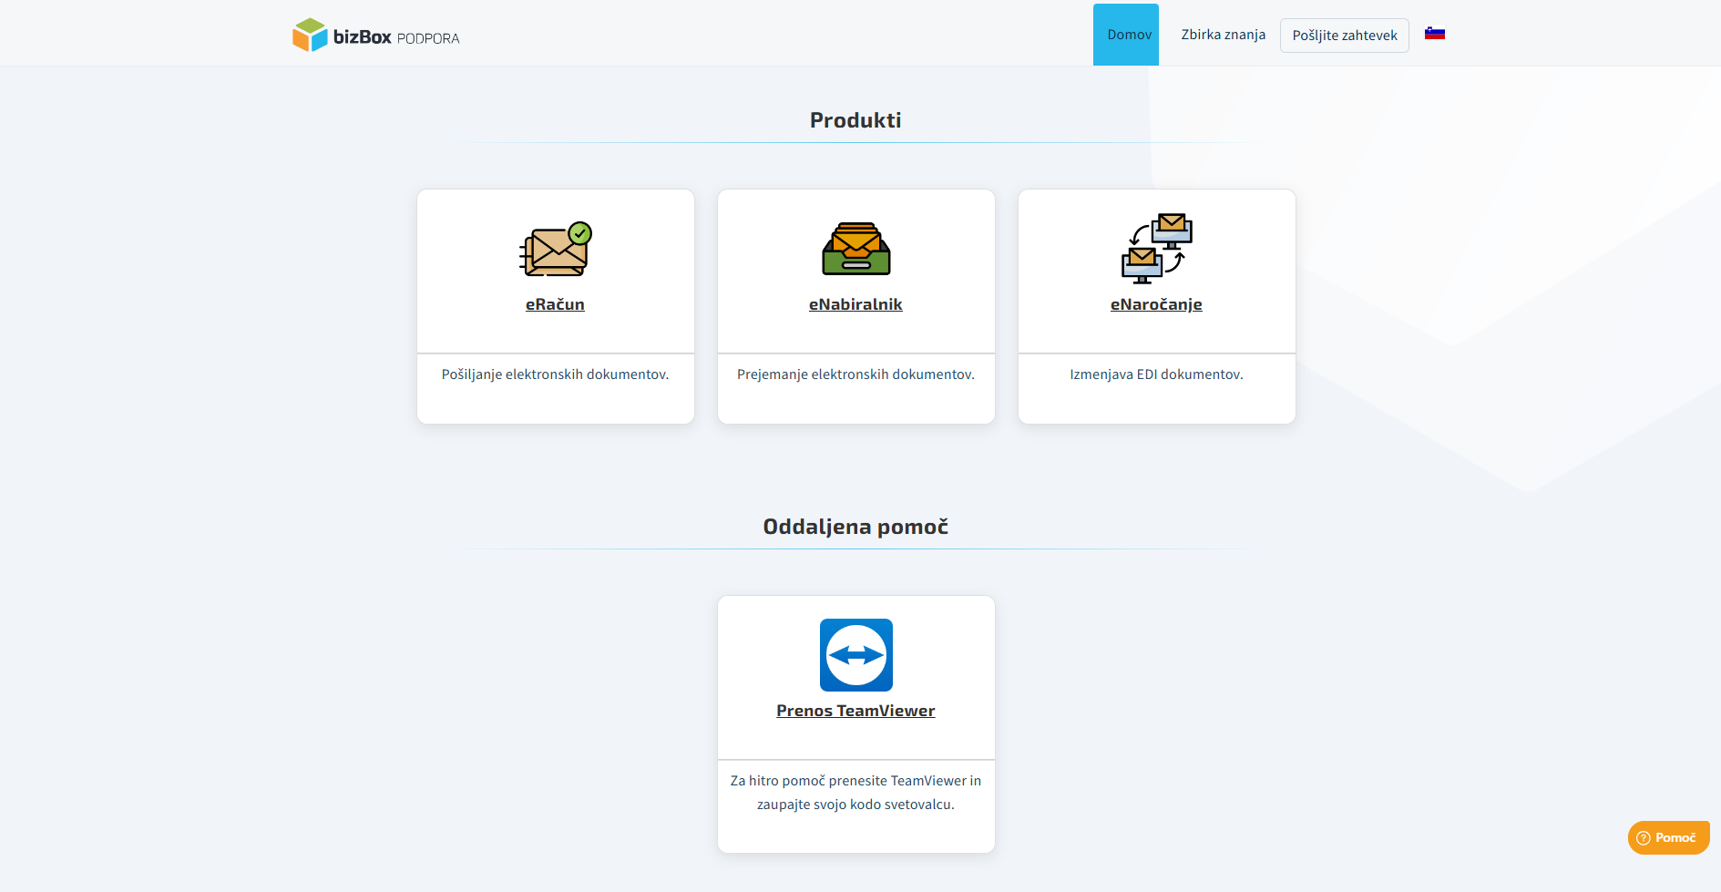
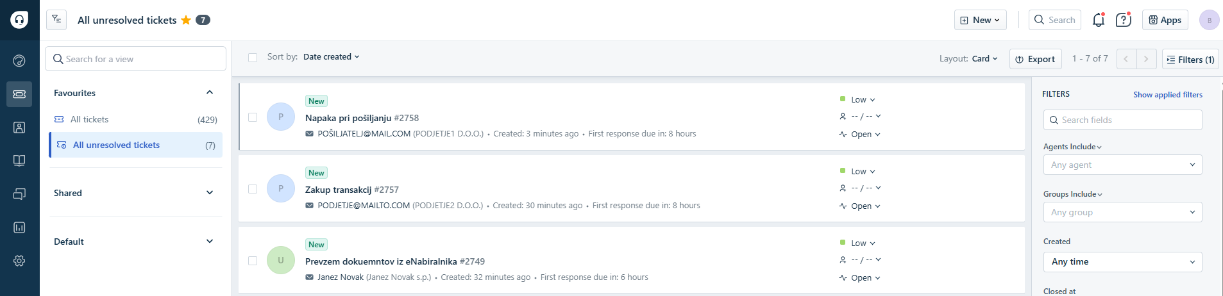

Slide 10
Prenovljeni ceniki

Slide 11
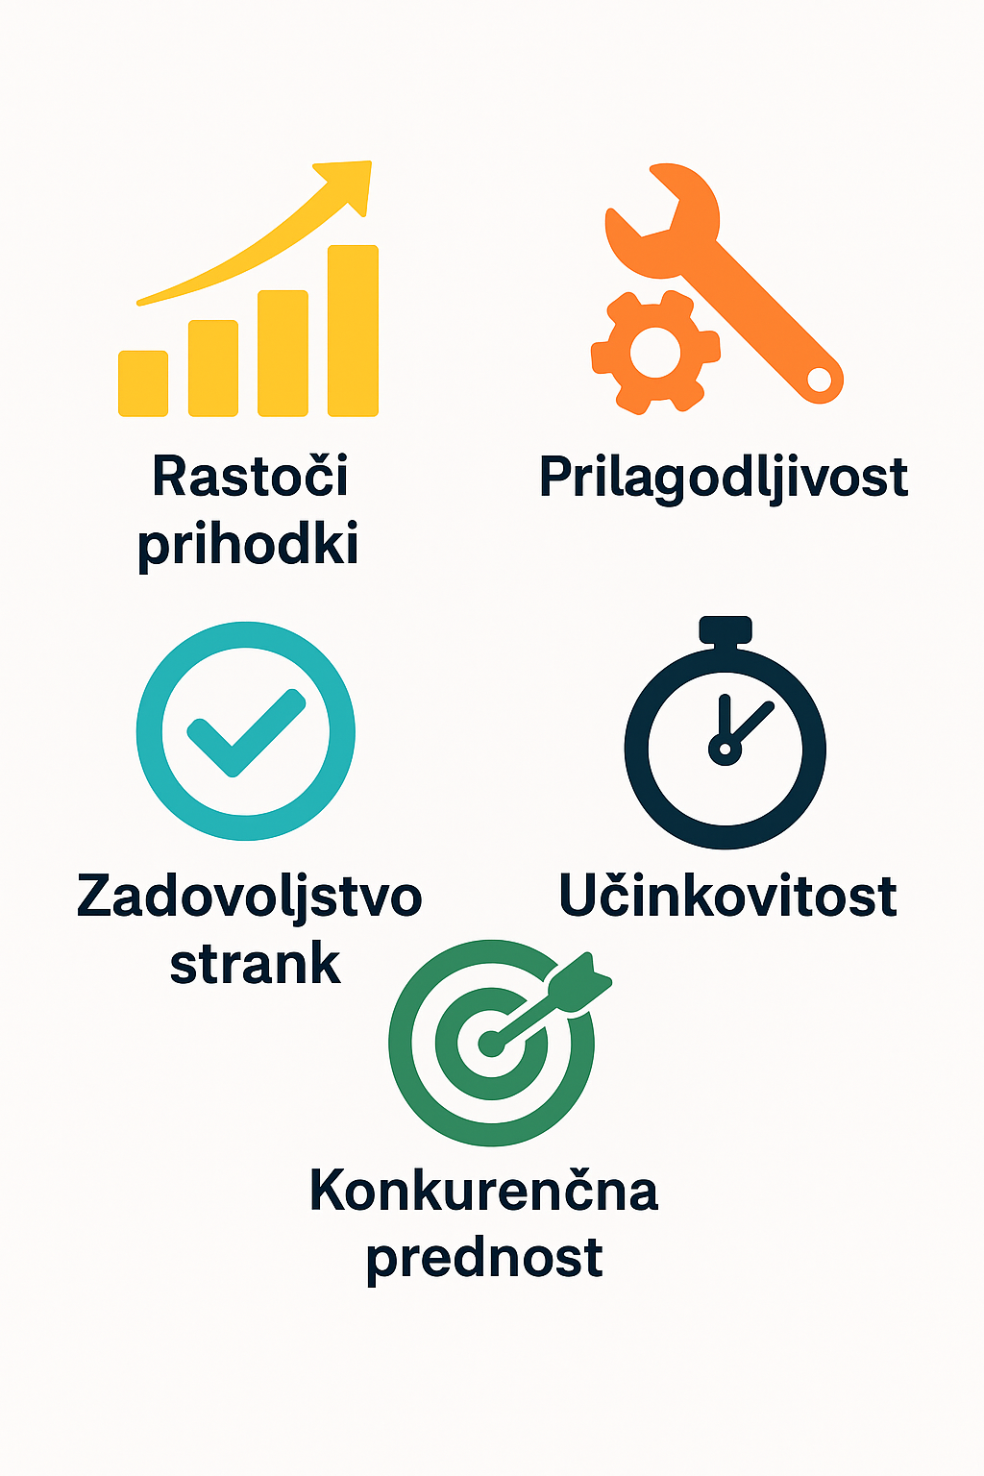
Zakaj nov cenik?
Usklajevanje cen s trgom.
Omogočajo boljšo osnovo za akcijske ponudbe, partnerstva in mednarodno širitev.
Potreba po boljšem usklajevanju cen z vrednostjo, ki jo dostavljamo.
Več storitev vključeno, manj dodatnih stroškov (npr. velike datoteke, prehodi med omrežji brezplačno).
Enostavnejši in preglednejši cenik, ki omogoča lažje razumevanje in večjo transparentnost.

Slide 12
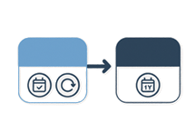
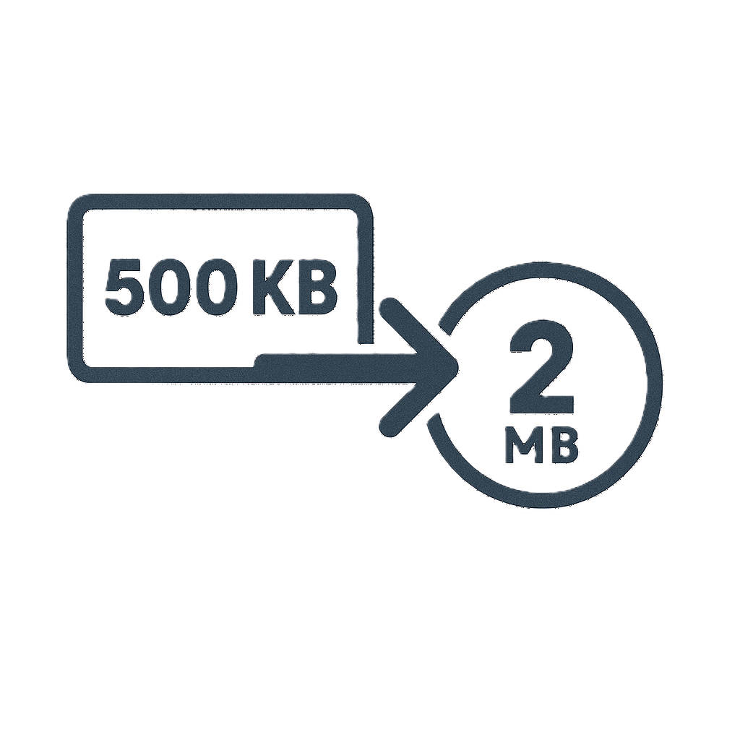


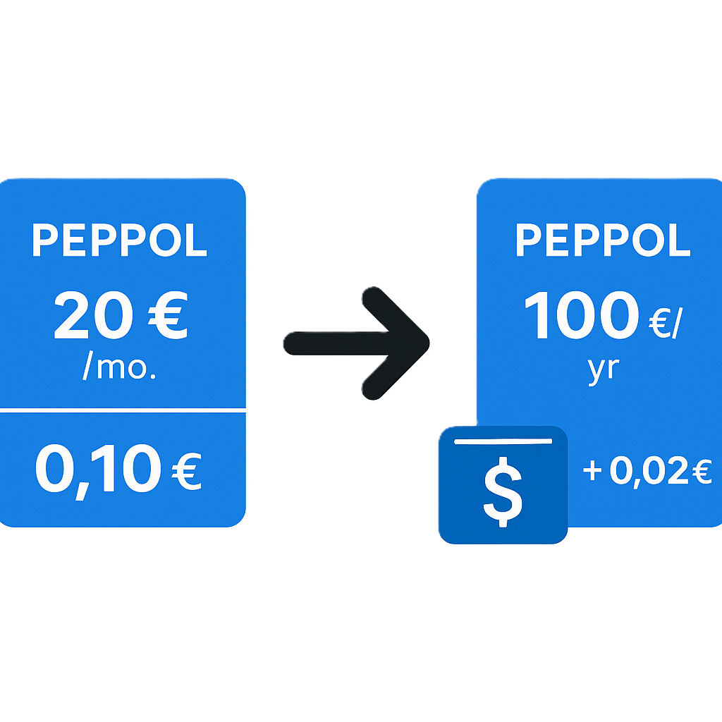


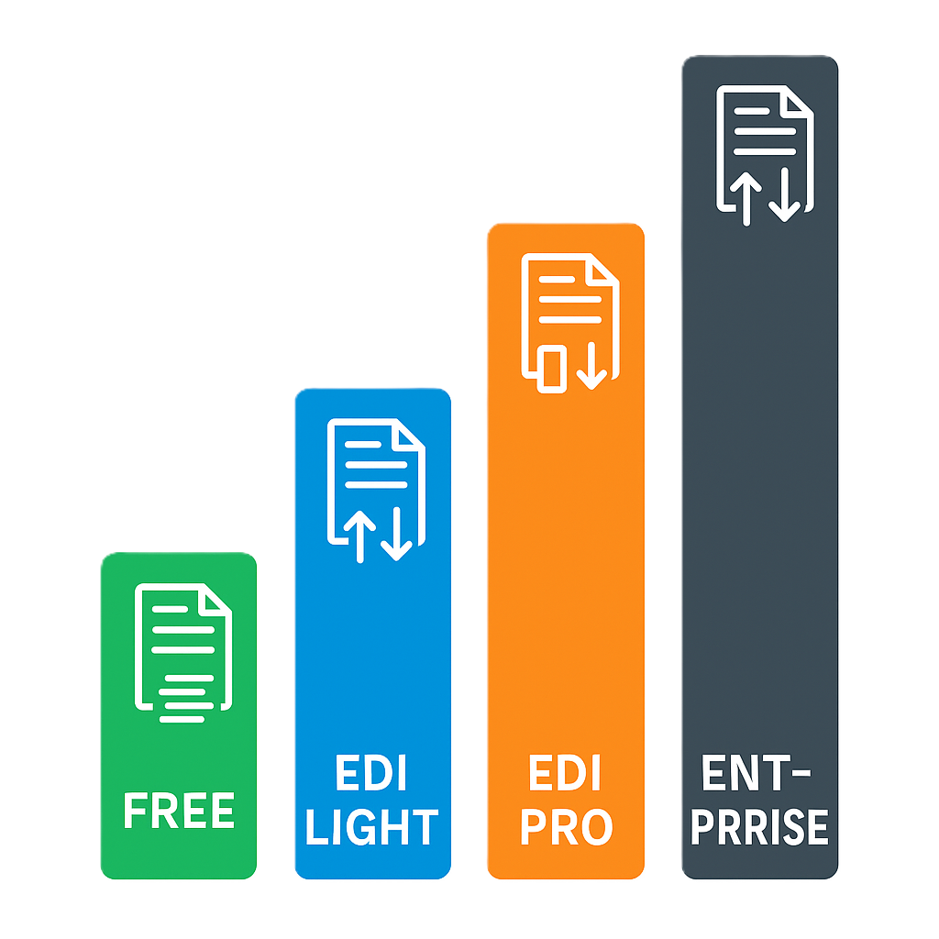
Kaj se spreminja?
Model obračunavanja
Večamo velikost sporočila
Ukinjamo določene obračune prehodov
Uvedba freemium modela
1 priključek -> 1 cenik
Uskladitev cene transakcije
1+3 paketi
Obračun Peppol

Slide 13
Cenik
 | Začetni | EDI.Light |  |  |  |  | EDI.Pro |  |  |  | EDI.Enterprise
Št. točk | 200 | 750 | 1500 | 3000 | 7500 | 12500 | 25000 | 50000 | 75000 | 100000 | 250000 | 500000
Letna naročnina | / | 30 € | 57 € | 108 € | 240 € | 375 € | 700 € | 1.250 € | 1.650 € | 2.000 € | 4.500 € | 8.000 €
Poraba transakcijskih enot glede na kompleksnost transakcije
(npr. večja velikost, posebni prehodi, fizični tisk,…)
Vrsta porabe | Dodatne enote
Osnovna transakcija (do 2 MB) | 10
Velikost > 2 MB (začeti MB) | +1 na MB
Prehodi v plačljiva omrežja | +3 do +50
Tiskanje (kuverta, 1. list) | +5
Dodatni tiskani list | +5

Slide 14
Primerjava paketov: bizBox vs moj-eRačun.hr
bizBox EDI.Light
Cena: 57,00 €
Transakcije: 150
Cena/transakcijo: 0,38 €
bizBox EDI.Pro
Cena: 1.250,00 €
Transakcije: 5.000
Cena/transakcijo: 0,25 €
bizBox EDI.Enterprise
Cena: 4.500,00 €
Transakcije: 25.000
Cena/transakcijo: 0,18 €
moj-eRačun
Basic
Cena: 71,88 €
Transakcije: 120
Cena/transakcijo: 0,60 €
moj-eRačun
Basic
Cena: 1.302,00 €
Transakcije: 4.200
Cena/transakcijo: 0,31 €
moj-eRačun
Premium
Cena: 6.730,00 €
Transakcije: 25.000
Cena/transakcijo: 0,27 €

Slide 15
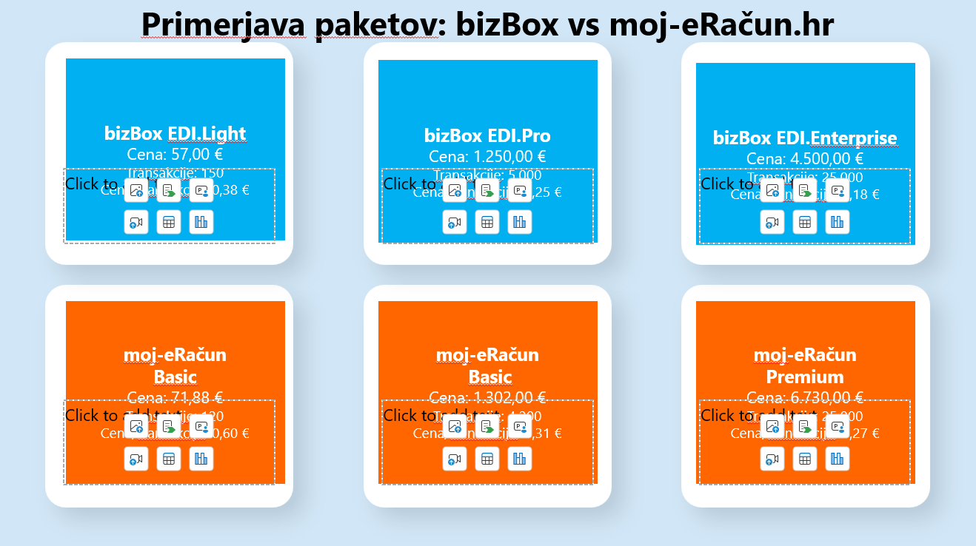


Slide 16
FREE paket
Kdo ga lahko izbere?
Vsak lahko izbere free paket. Tudi obstoječe stranke. Ob spremembi cenika je to zastonj.
Vsaka nadaljnja reaktivacija stane 15€ (brez DDV)*
  brezplačnega paketa ni mogoče reaktivirati, če si že na brezplačnem paketu

Slide 17
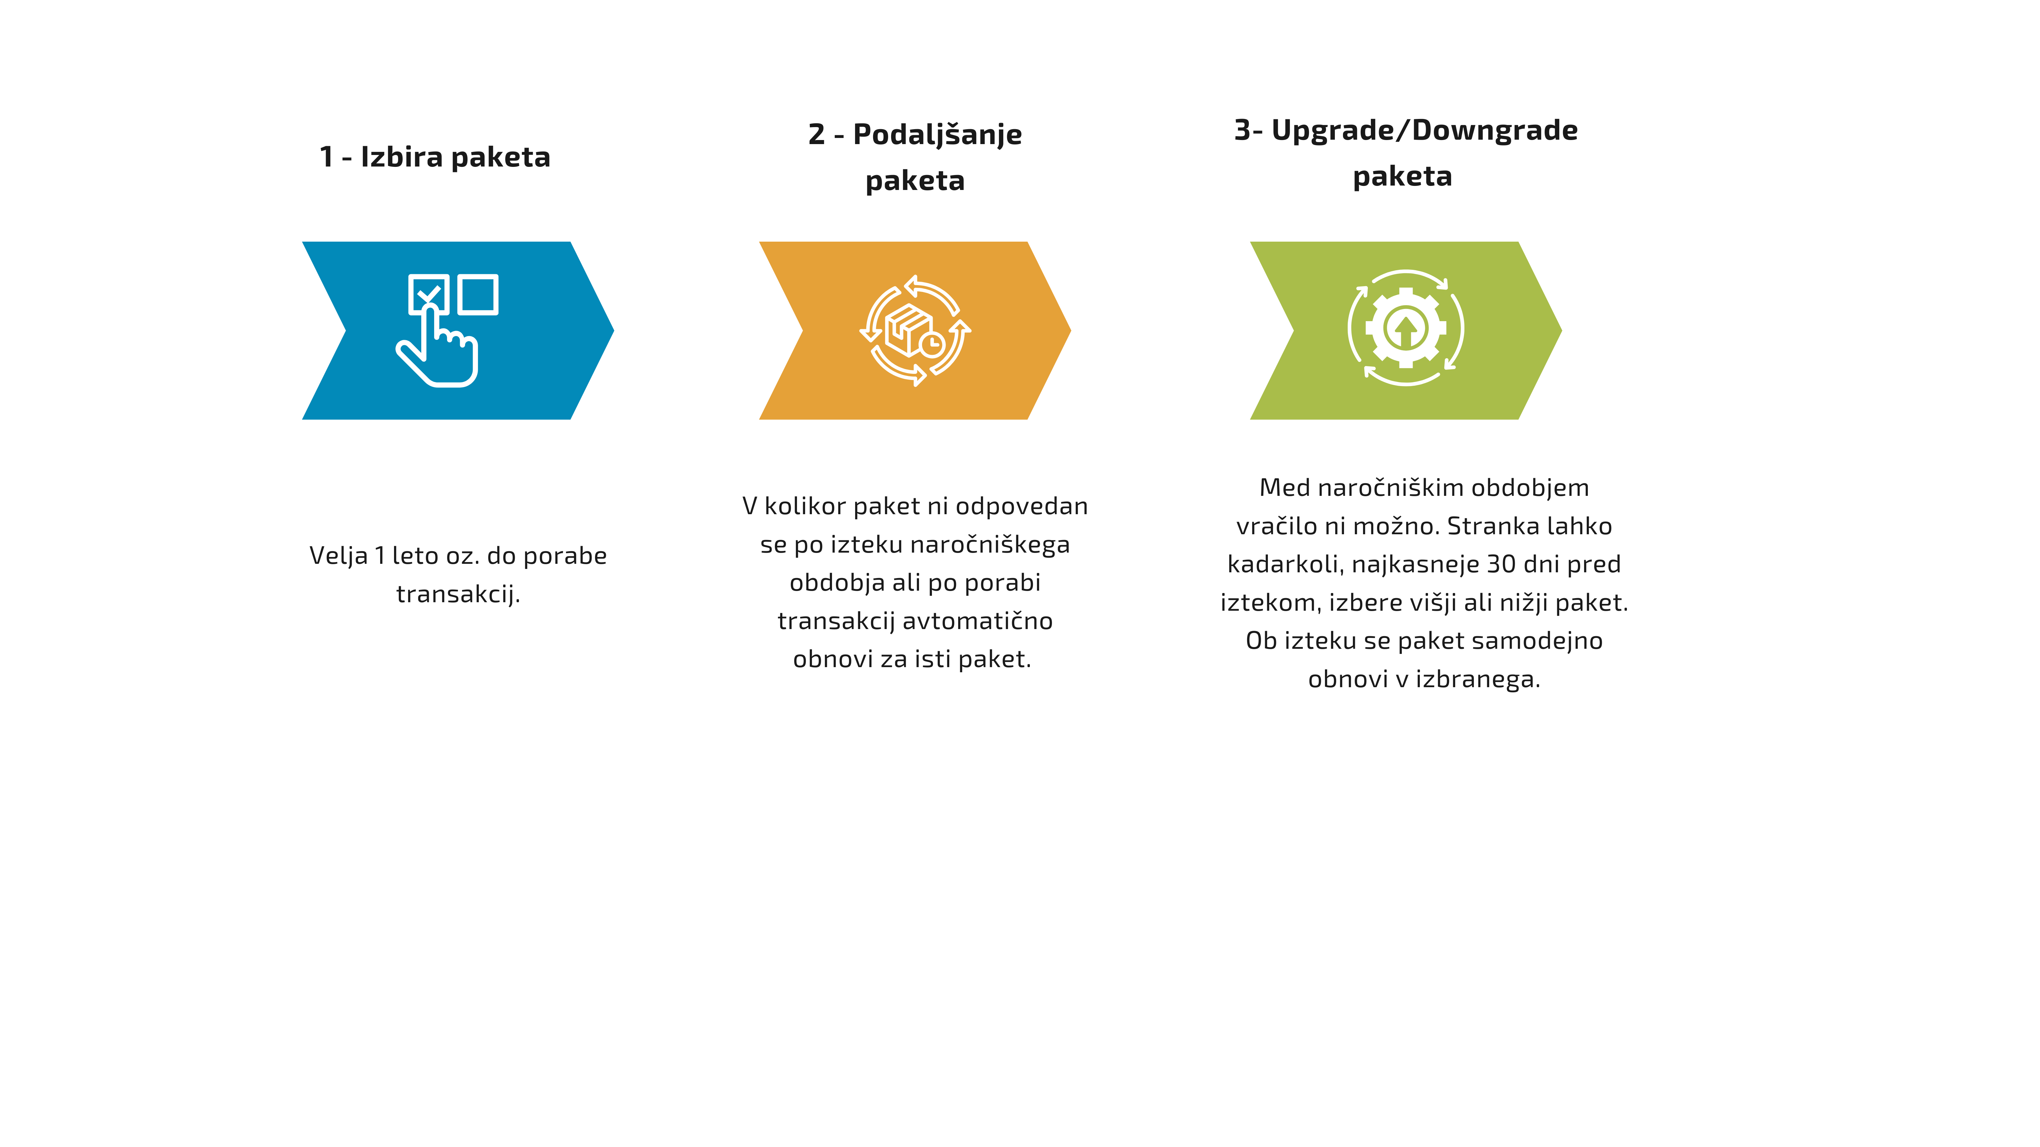

Proces sklenitve naročniškega razmerja

Slide 18
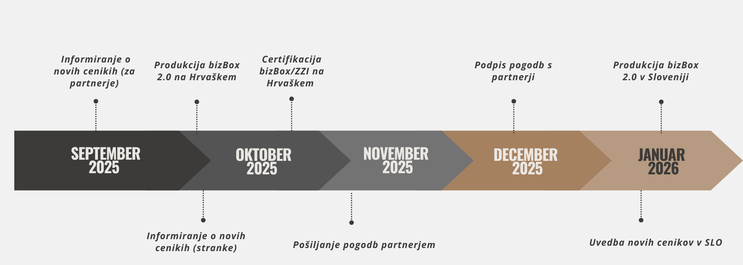
Časovnica

Slide 19
Nov bizBox partnerski model
bizBox partnerski dogodek 2025
JURE FORTUNA

Slide 20
Predstavitev dela bizBox ekipe
Anja Adlešič
Prodaja velikim strankam
Jure Fortuna
Partner manager
Tjaša Kunčič
Marketing
Anita Gusić Juršič
Podpora in koordinacija bizBox
Katarina Čotar
Naročniška služba
Tomaž Močnik
Tehnična vprašanja
Uroš Jelenc
Tehnična vprašanja
Za bizBox stoji še širša ekipa, ki skrbi, da vse deluje.

Slide 21




Nov partnerski program – kaj prinaša?
Integracije – manj dela, več avtomatizacije, priprava na masovno prodajo
KPI-ji - 3k–100k+ €, prodaja & marketing, fokus na nove stranke&promet
Proaktivna prodaja, razlika
med partnerji, dodana vrednost
Koristi – provizije in popusti, co-branding, usposabljanje in podpora
Dodana vrednost – prepoznavnost, dogodki

Slide 22




Kaj se spreminja?
Nov način obračunavanja - Strankam zaračunamo mi, partner prejme provizijo – enostavno, pregledno in brez dodatnega dela
Novi ceniki – bolj pregledna in usklajena ponudba na trg
Novi tiri partnerstva - možnost izbire (prodajni, tehnološki)
Nove partnerske pogodbe - jasnejše vloge in odgovornosti

Slide 23

Prodajni partner-stopnje

Slide 24

TEHNOLOŠKI PARTNERJI
Integracija
Implementacijo bizBox API-ja skladno z dokumentacijo
Zagotavljanje nemotene povezave med bizBox –om in končnimi uporabniki
Pridobitev statusa tehnološkega partnerja
Implementacija bizBox preko API
Zagotovitev ključnih funkcionalnosti
bizBox certifikat
Tehnološki partnerji so podjetja, ki so uspešno integrirala bizBox eRačun v svoje ERP sistemi, računovodske aplikacije ali dokumentne sisteme.
Tehnična podpora
Podpora strankam pri integraciji
Stalna tehnična pomoč tudi po
zaključku integracije

Slide 25
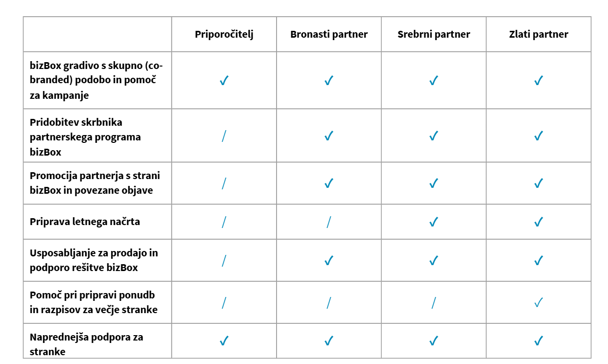
Koristi za partnerje

Slide 26
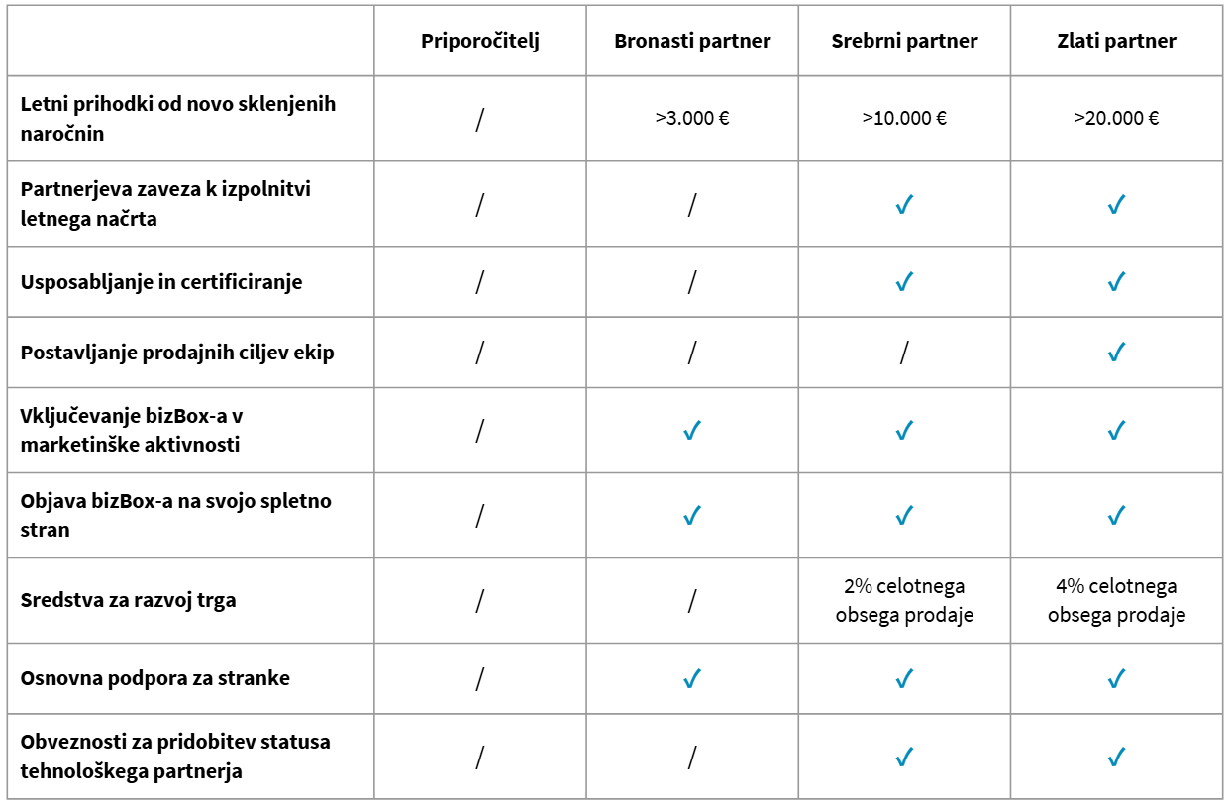
Obveznosti partnerja

Slide 27
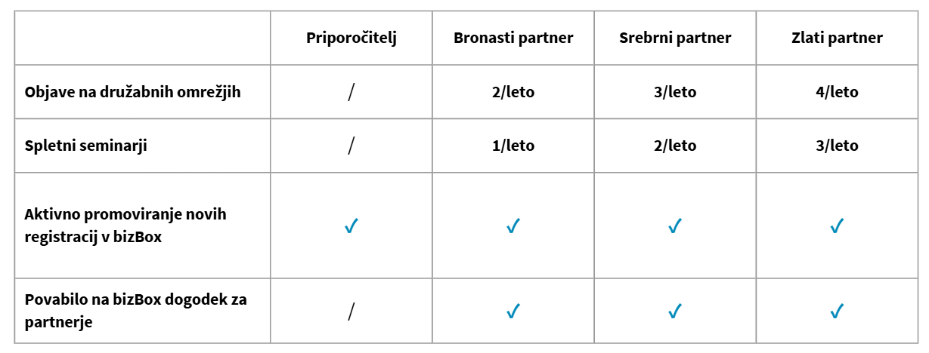
Marketinške aktivnosti

Slide 28




Prihodki partnerja
 | Priporočitelj | Bronasti partner | Srebrni partner | Zlati partner
“Finder fee” provizija na prodani paket v prvem letu | 15 % | 15 % | 15 % | 15 %
Provizija za prodajalce na bizBox storitve | / | 12 % | 15 % | 22 %
Provizija za tehnološke partnerje za integracijo in podporo svojim strankam | 4 % | 4 % | 4 % | 4 %
Dodatna nagrada za preseganje letnega plana | / | /

Slide 29
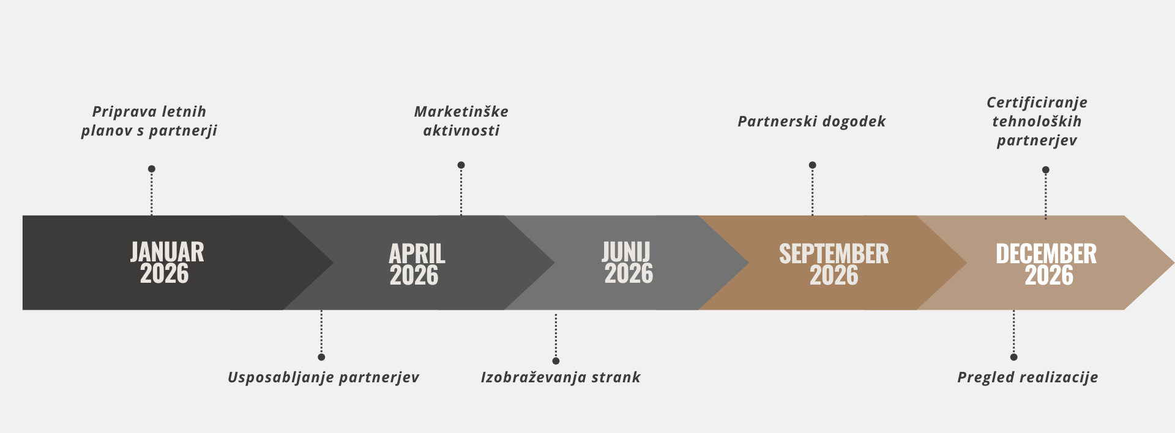
Časovnica

Slide 30
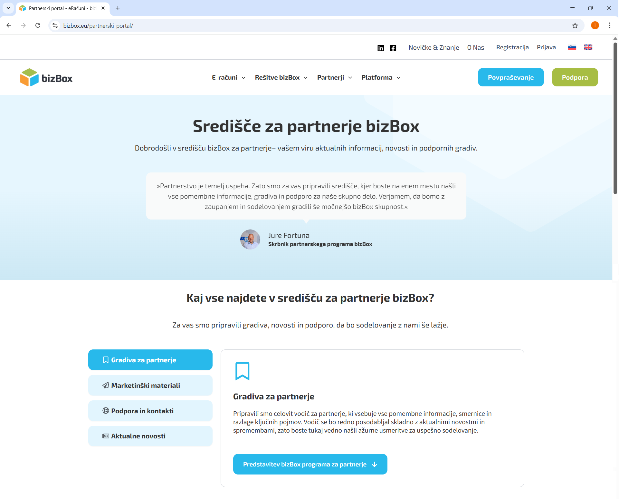

Slide 31








Podpora partnerjem
Skupno delo & webinarji
Dodajanje vrednosti
Rast 10% – 60%
Manj dela za partnerje
Vaše potrebe = naša naloga
Skupne ponudbe & razpisi
Skupni marketing & promocija
Izmenjava znanja & usposabljanja

Slide 32
Obvezni e-računi in fiskalizacija za Hrvaško
bizBox partnerski dogodek 2025
ANJA ADLEŠIČ

Slide 33
Fiskalizacija 2.0 - 1.1.2026
Obvezna uporaba e-računov v gospodarstvu:
  od 1. 1. 2026 za zavezance za DDV,
  od 1. 1. 2027 za zavezance za davek na dohodek iz dejavnosti in davek na dobiček.
Kontinuirano davčno poročanje vsak e-račun se sočasno pošilja tudi v sistem Porezne uprave.
Velja samo za račune znotraj Hrvaške.
Standardiziran format: uporaba UBL 2.1 (CIUS HR) ali EN standardov za e-račun.
Objava identifikatorjev v AMS (Adresar metapodatkovnih storitev) – za zagotavljanje povezljivosti ponudnikov in podjetij.
Fiskalizacija maloprodajnih računov (F1) ostaja v veljavi – računi končnim potrošnikom se še naprej potrjujejo prek davčne blagajne – dodatne zahteve - dopolnitev PDF z QR kodo.
Obvezno arhiviranje originalnih e-računov (UBL 2.1) skladno z zakonodajo.

Slide 34
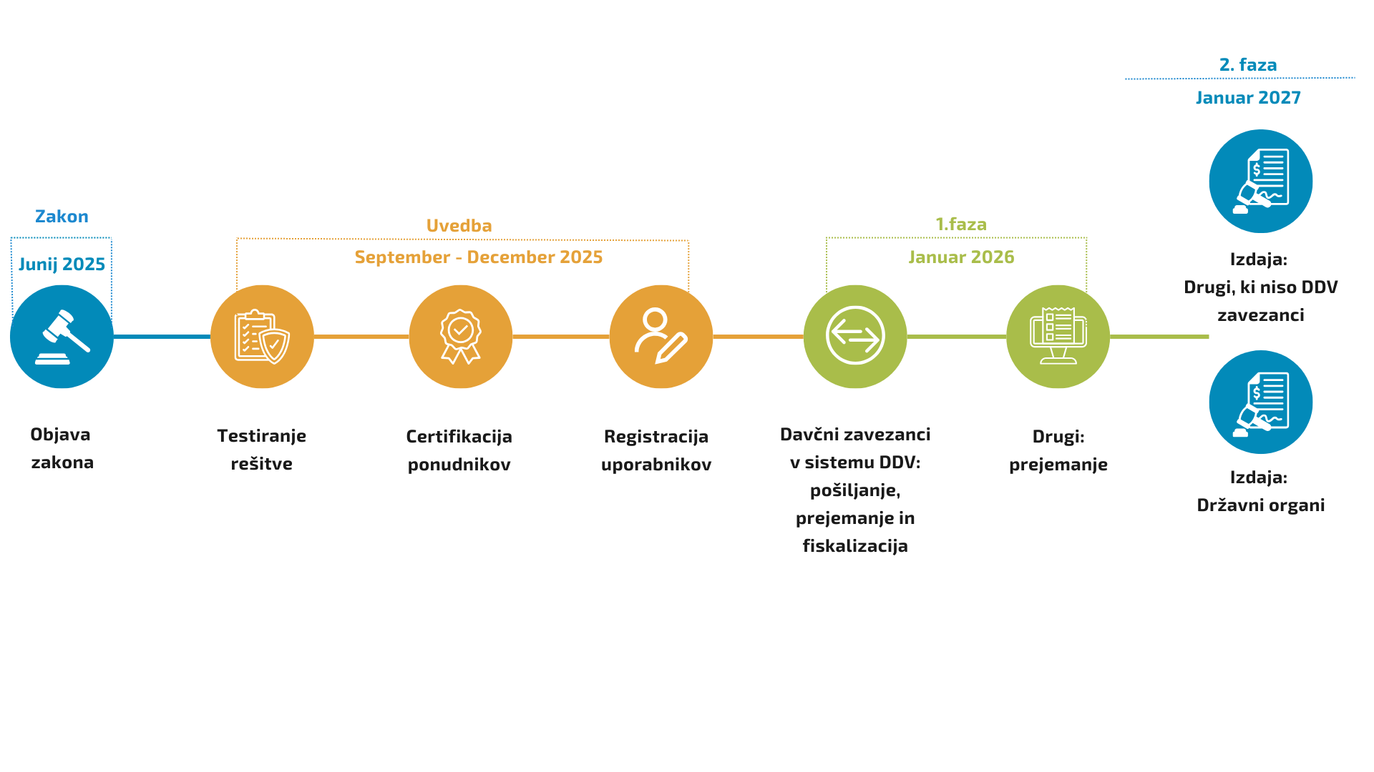
Časovnica
34

Slide 35
Obveze po novem
Obveznosti izdajatelja e-računa vključujejo:
Obveznosti prejemnika e-računa vključujejo:
  pripravo e-računa v strukturirani elektronski obliki,
  zagotavljanje skladnosti e-računa z EU standardom,
  fiskalizacijo e-računa pred pošiljanjem prejemniku,
  pošiljanje e-računa prek informacijskega posrednika,
  hrambo e-računa v elektronski obliki,
  zagotavljanje avtentičnosti in integritete e-računa
  zagotavljanje tehničnih pogojev za prejem e-računov,
  registracijo pri informacijskem posredniku,
  prejem e-računov v strukturirani elektronski obliki,
  obdelavo in validacijo prejetih e-računov,
  plačilo e-računov skladno s plačilnimi pogoji,
  hrambo e-računov v elektronski obliki.

Slide 36
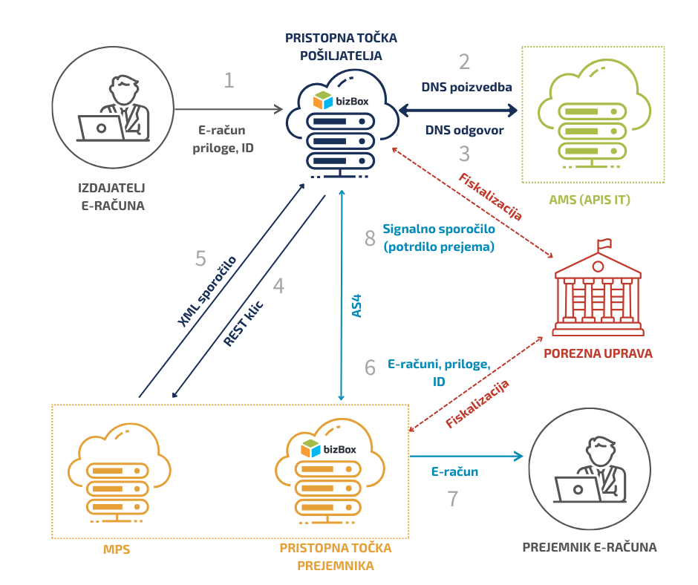

Slide 37
E-poročanje (e-Izvještavanje) preko bizBox
V okviru novega Zakona o fiskalizaciji so vsi izdajatelji in prejemniki e-računov dolžni posredovati dodatne podatke preko e-poročanja.
E-poročanje je modul fiskalizacijskega sistema, preko katerega podjetnik Finančni upravi posreduje zbirna XML-sporočila o življenjskem ciklu že fiskaliziranih e-računov:
  »Evidentiraj plačilo e-računa« (vsako delno ali celotno plačilo računa)
  »Evidentiraj zavrnitev e-računa« (formalna zavrnitev s strani kupca) in
  »Evidentiraj prejem, za katero ni bil izdan e-račun«
Vse tri vrste poročil se pošiljajo najpozneje do 20. dne tekočega meseca za dogodke iz preteklega meseca.

Slide 38
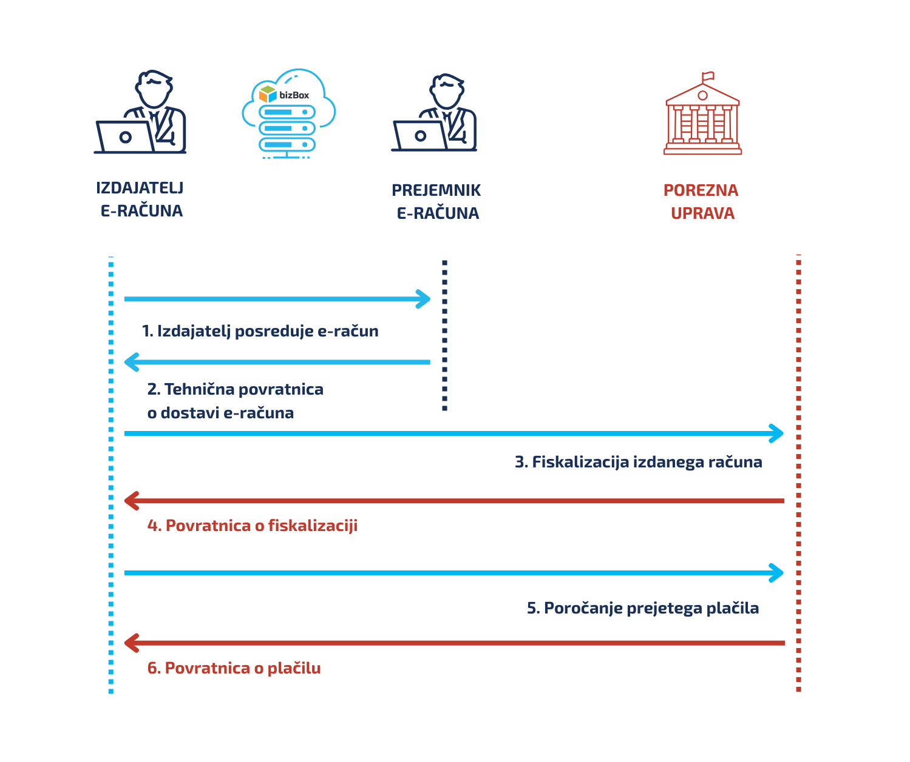
Pošiljanje e-računa preko bizBox
Če je v ovojnici računu nastavljen parameter fiskalizacije = True ali pa je v bizBoxu omogočeno samodejno fiskaliziranje, bizBox samodejno pripravi ločen dokument in ga pošlje na PU.
Če kupca ni v registru AMS, se račun posreduje na fiskalizacijski servis z oznako, da e-računa ni bilo mogoče izdati.
Izdajatelj prejme povratnico PU z rezultatom obdelave
(če fiskalizacijo izvaja bizBox).

Slide 39
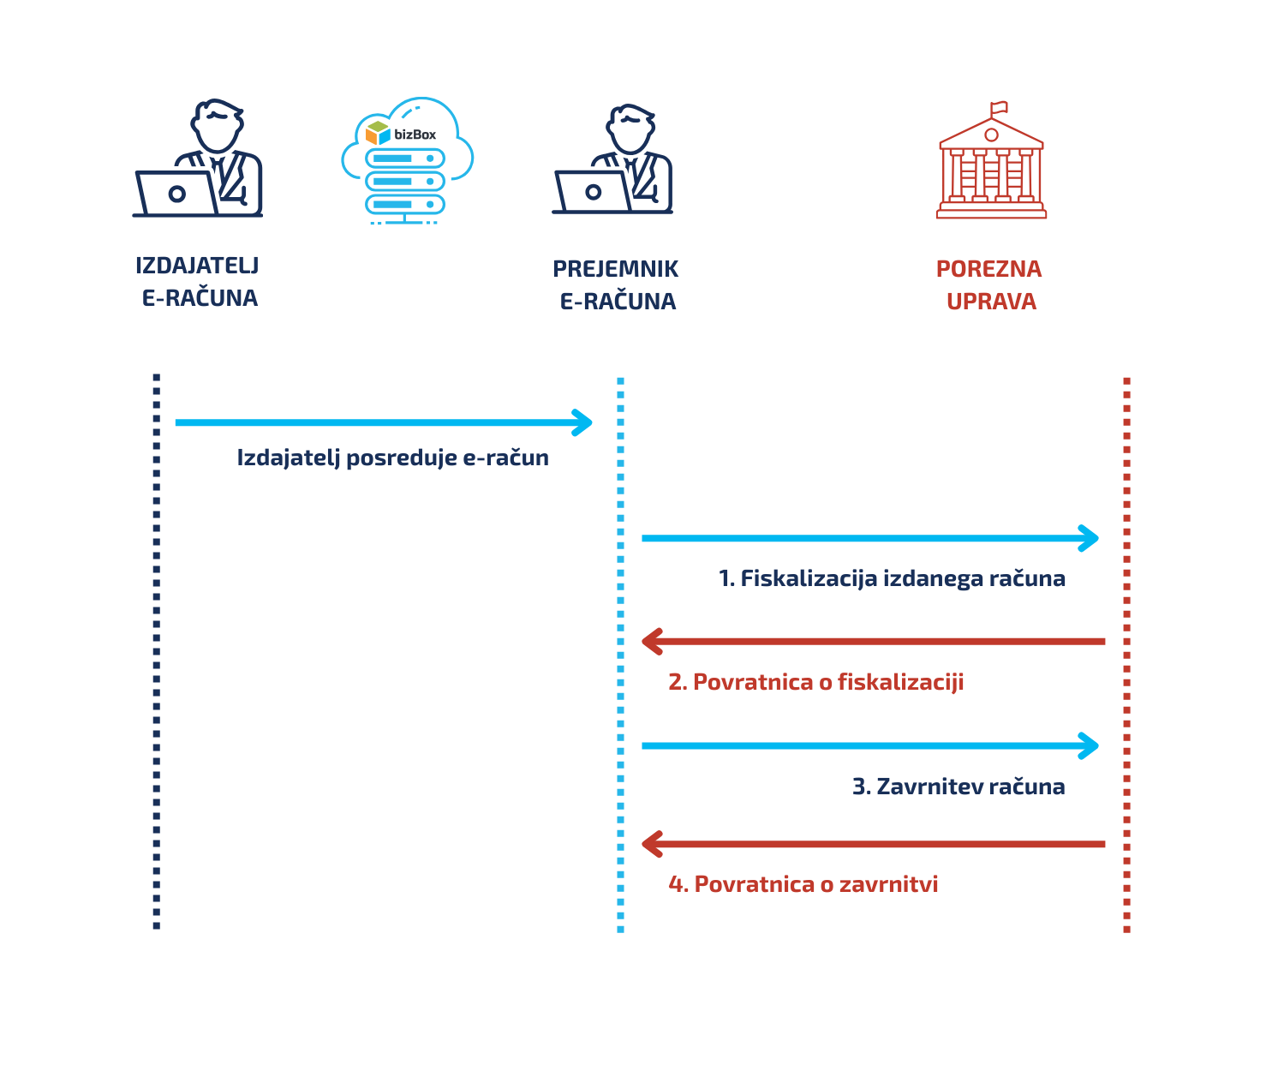
Prejem e-računa preko bizBox
Če je v bizBoxu prejemnika nastavljena samodejna fiskalizacija, se račun ob prejemu neposredno posreduje v fiskalizacijo.
Če račun prispe po drugih kanalih (e-pošta, pošta …), mora prejemnik sam pripraviti XML po dogovorjeni bizBox strukturi in ga prek integracije poslati v fiskalizacijo kot ločen dokument.
V obeh primerih prejme povratnico PU, ki se nanaša na številko računa.
Prejemnik lahko fiskaliziran račun tudi zavrne z izdajo ločenega XML-dokumenta za zavrnitev, pripravljenega po dogovorjeni bizBox strukturi.

Slide 40




ZZI – certificiran ponudnik
1. 9. 2025 – pričetek uradnega postopka certifikacije ZZI kot ponudnikov storitev izmenjave in fiskalizacije pri Porezna Uprava.
Predvidoma oktober 2025 – zaključek postopka in uspešna certifikacija ZZI/bizBox kot ponudnika storitev na Hrvaškem.
ZZI s storitvami bizBox certificiran ponudnik tako za izmenjavo e-računov kot tudi za fiskalizacijo e-računov.
ePoročanje - eIzvještavanja preko bizBox
Potrditev ZZI v FiskAplikaciji
Oktober 2025 – posredovanje končne tehnične dokumentacije, dodatne integracijske smernice za vključitev v ERP sisteme, ter dostop do testnega okolja.
December 2025 – testiranja ter posredovanje dodatnih navodil bB uporabnikom na Hrvaškem za prehod v produkcijo.

Slide 41

Zakaj bizBox?
Vse vključeno tudi za Hrvaško
bizBox bo zagotovil izmenjavo e-računov, fiskalizacijo in e-poročanje v B2B in B2G.
Enotna integracija v vseh državah, kjer poslujete
Čezmejna izmenjava - dostop do vseh EU partnerjev preko Peppol ali povezanih omrežij.
Ena povezava za vse procese – EDI nabavne verige in prodajne verige, eLogistika in eCustoms, itd.
  Podpiranje več standardov za e-račune s podporo eSLOG 2.0.
  Povezave na različne nacionalne sisteme za
  e-račune.
Obvezni e-računi znotraj EU – pripravite se na prihodnost.

Slide 42
Zakon o e-računih v Sloveniji
bizBox partnerski dogodek 2025
ROK BOJANC

Slide 43
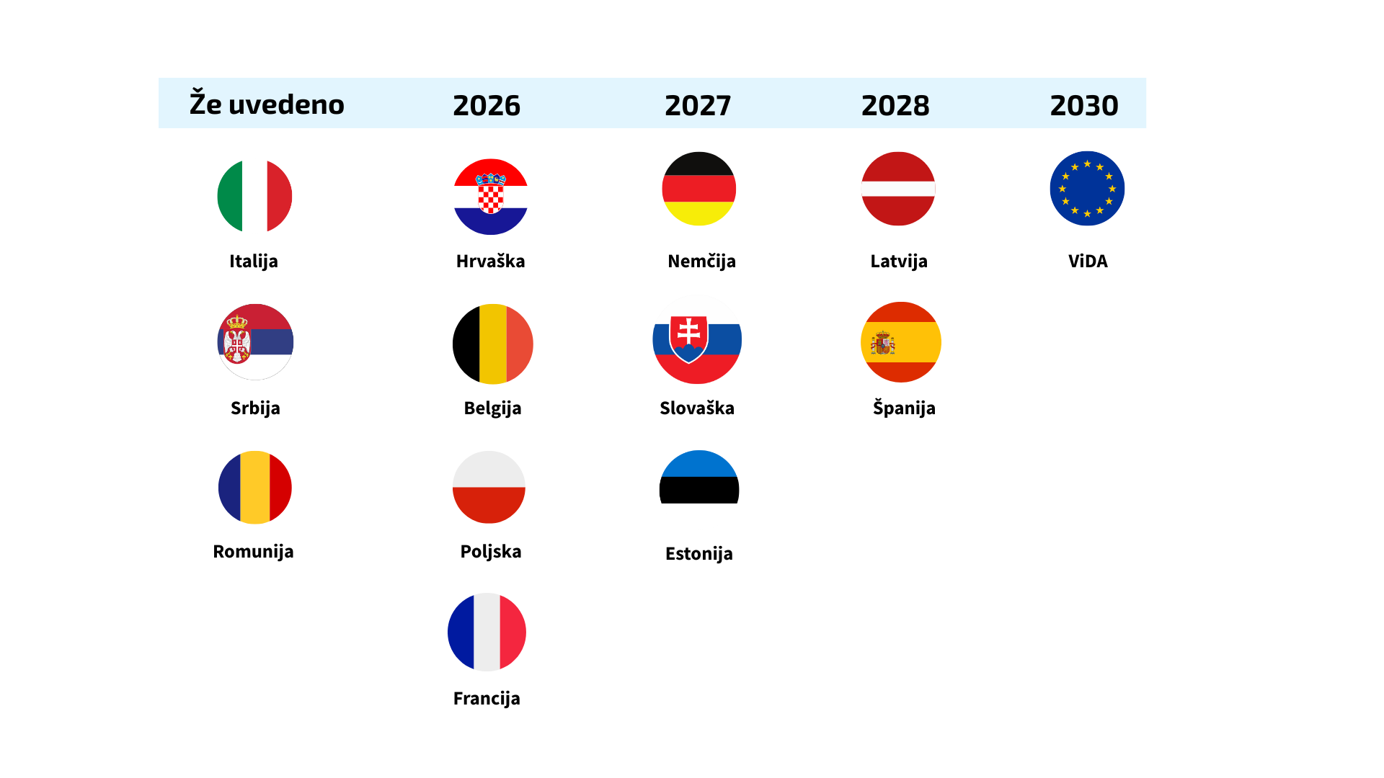
Obvezna izmenjava e-računov med podjetji v Evropi

Slide 44
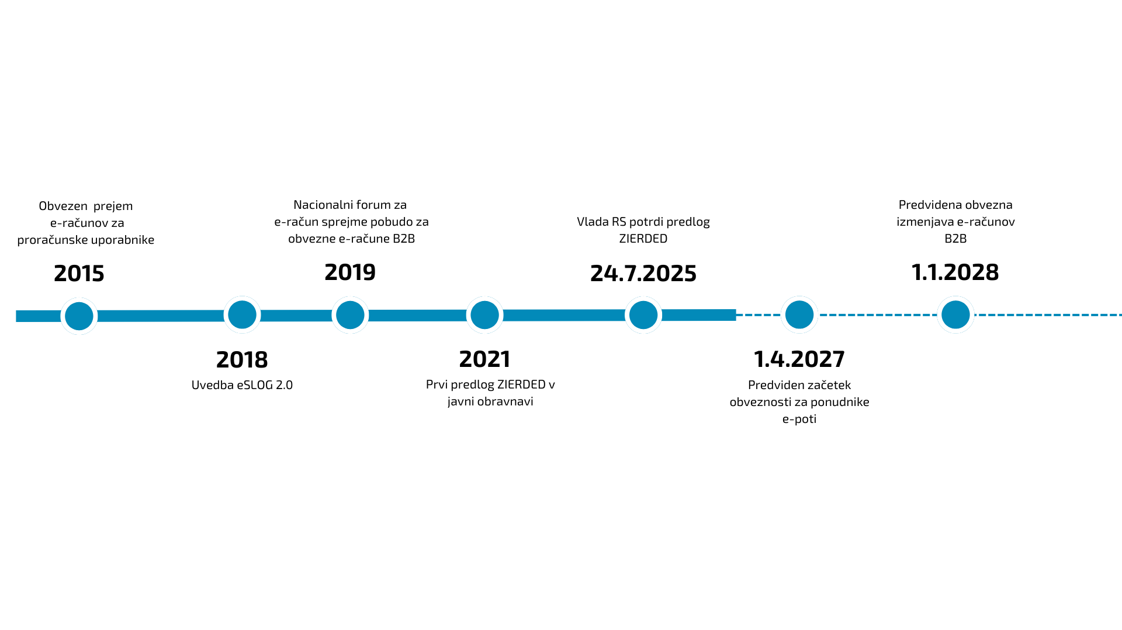
Kaj se dogaja v Sloveniji?

Slide 45
Predlog ZIERDED
Obvezna izmenjava e-računov za vse poslovne subjekte
Fiskalizacija e-računov ni predvidena
Oblika računa: e-SLOG, sintaksa EN, drugi uveljavljeni standardi
Izmenjava e-računov preko ponudnikov e-poti, PEPPOL ali neposredno
FURS bo ponudil brezplačno aplikacijo za izdajo, pošiljanje in prejem e-računov
Za ponudnike e-poti bo obvezna registracija in izpolnjevanje zahtev
Obvezno pošiljanje povratnih sporočil
Za pošiljanje e-računov potrošnikom potreben predhoden dogovor

Slide 46
Aktivnosti do uvedbe ZIERDED
Za bizBox partnerje in uporabnike bomo poskrbeli mi
Izobraževanja in ozaveščanje
Srečanje Nacionalnega foruma za e-račun
Pomoč pri testiranju izmenjave e-računov
Pričakujemo tudi zakon o fiskalizaciji

Slide 47
Portal za partnerje
bizBox partnerski dogodek 2025
https://www.bizbox.eu/partnerski-portal/
Geslo: Partner

